Slide 1
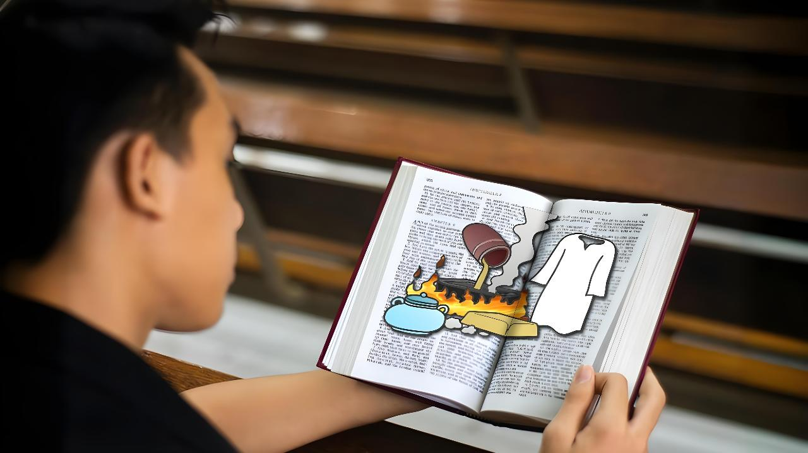
യാഥാർത്ഥ്യം പരിശോധിക്കുക
Lesson 1 for April 4, 2026

Slide 2
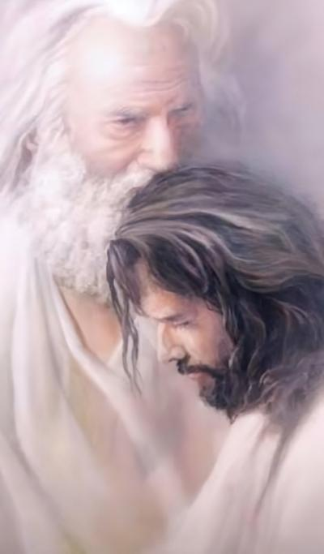
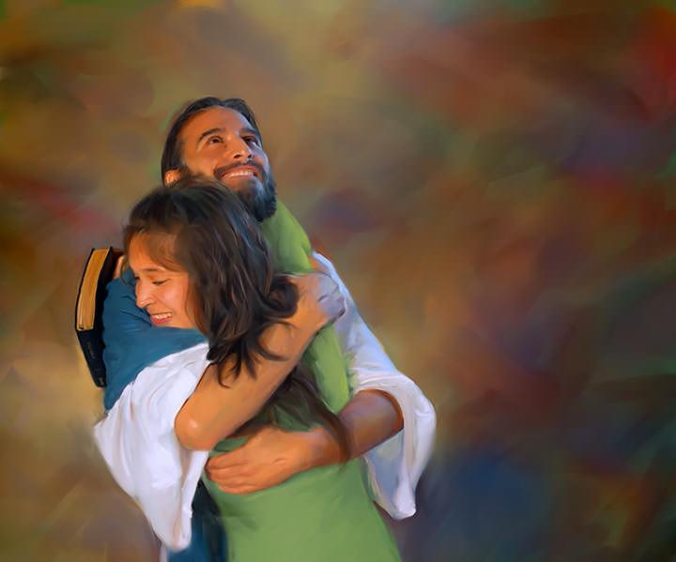
“പിതാവു എന്നെ സ്നേഹിക്കുന്നതുപോലെ ഞാനും നിങ്ങളെ സ്നേഹിക്കുന്നു; എന്റെ സ്നേഹത്തിൽ വസിപ്പിൻ..”
(യോഹന്നാൻ 15:9)

Slide 3

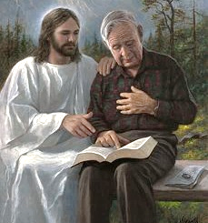
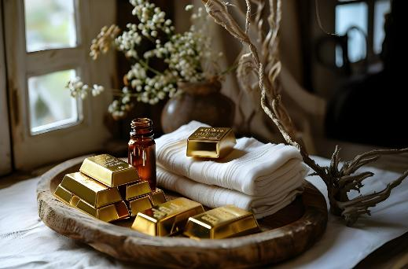


നമ്മളോരോരുത്തരും ദൈവവുമായി വ്യത്യസ്തമായ ഒരു ബന്ധം വളർത്തിയെടുത്തിട്ടുണ്ട്. എന്നാൽ നാമെല്ലാവരും ഒരു കാര്യത്തിൽ യോജിക്കുന്നു: ഈ ബന്ധം വളരാൻ കഴിയും (വളരുകയും വേണം).
വളരാൻ നാം സ്വീകരിക്കേണ്ട ആദ്യപടി നമ്മുടെ നിലവിലെ അവസ്ഥയെക്കുറിച്ച് ബോധവാന്മാരായിരിക്കുക എന്നതാണ്.
ജീവിതത്തിന്റെ ഈ അവസാന ഘട്ടത്തിൽ സഭയുടെ ആത്മീയ അവസ്ഥയെക്കുറിച്ച് ദൈവം നമുക്ക് ഒരു പൊതു സന്ദേശം നൽകിയിട്ടുണ്ട്. ഇനി ആ സന്ദേശത്തിന്റെ ഏത് ഭാഗം നമുക്ക് ബാധകമാണെന്നും ദൈവവുമായുള്ള നമ്മുടെ ബന്ധം എങ്ങനെ ശക്തിപ്പെടുത്തുകയും ആഴത്തിലാക്കുകയും ചെയ്യാമെന്നും കാണാൻ നാം സ്വയം പരിശോധിക്കേണ്ടതുണ്ട്.
ദൈവത്തിന്റെ സന്ദേശം (വെളിപ്പാട് 3:14-22):
മൂല്യനിർണ്ണയം (വാക്യം 14-17)
പരിഹാരം (വാക്യം 18)
ഫലം (വാക്യം. 19-20)
തൃപ്തിപ്പെടുത്തൽ (വാക്യം. 21-22)
യാഥാർത്ഥ്യ പരിശോധന (വാക്യം 19-20):
കൊമ്പും മുന്തിരിവള്ളിയും
സ്രവം

Slide 4

ദൈവത്തിന്റെ സന്ദേശം
(വെളിപ്പാട് 3:14-22)

Slide 5


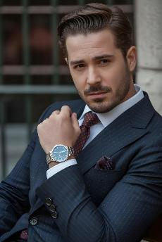

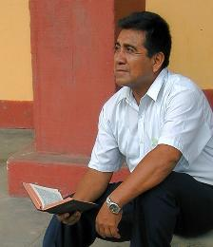
മൂല്യനിർണ്ണയം
“ഞാൻ ധനവാൻ; സമ്പന്നനായിരിക്കുന്നു; എനിക്കു ഒന്നിനും മുട്ടില്ല എന്നു പറഞ്ഞുകൊണ്ടു നീ നിർഭാഗ്യനും അരിഷ്ടനും ദരിദ്രനും കുരുടനും നഗ്നനും എന്നു അറിയാതിരിക്കയാൽ” (വെളിപ്പാട് 3:17)
അപ്പോസ്തലിക കാലം മുതൽ ഇന്നുവരെയുള്ള ലോകസഭയുടെ അവസ്ഥയാണ് ഏഴ് സഭകൾക്കുള്ള സന്ദേശം അവതരിപ്പിക്കുന്നത് (വെളി. 2-3). നമ്മുടെ നാളിലേക്കുള്ള (ലവൊദീക്യ) സന്ദേശം അവതരിപ്പിക്കുമ്പോൾ, യേശു തന്നെത്തന്നെ “ആമേൻ [സത്യം], വിശ്വസ്തനും സത്യവാനുമായ സാക്ഷി” (വെളി. 3:14) ആയി അവതരിപ്പിക്കുന്നു.
നമ്മൾ നമ്മളെത്തന്നെ നോക്കുമ്പോൾ നമ്മുടെ സത്യം നമുക്ക് മനസ്സിലാകും: "ഞാൻ ധനവാനാണ്, സമ്പന്നനായിത്തീർന്നിരിക്കുന്നു, എനിക്ക് ഒന്നിനും മുട്ടില്ല" (വെളി. 3:17a).
എന്നാൽ യേശു സത്യം കാണുന്നു, നമ്മുടെ യാഥാർത്ഥ്യം: "നിർഭാഗ്യനും അരിഷ്ടനും ദരിദ്രനും കുരുടനും നഗ്നനുമാണ്" (വെളി. 3:17b).
ഇനി നമ്മളെത്തന്നെ വിലയിരുത്തേണ്ട സമയമാണ്. എനിക്ക് യഥാർത്ഥത്തിൽ എന്താണ് ഉള്ളതെന്നും എനിക്ക് ഇപ്പോഴും എന്താണ് വേണ്ടതെന്നും എനിക്ക് ബോധമുണ്ടോ? യേശുവുമായുള്ള എന്റെ ബന്ധത്തിൽ ഞാൻ എത്രത്തോളം വളർന്നു? ഞാൻ മെച്ചപ്പെട്ട രീതിയിൽ മാറുന്നുണ്ടോ?

Slide 6

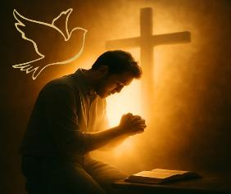
പരിഹാരം
“നീ സമ്പന്നൻ ആകേണ്ടതിന്നു തീയിൽ ഊതിക്കഴിച്ച പൊന്നും നിന്റെ നഗ്നതയുടെ ലജ്ജ വെളിവാകാതവണ്ണം ധരിക്കേണ്ടതിന്നു വെള്ളയുടുപ്പും നിനക്കു കാഴ്ച ലഭിക്കേണ്ടതിന്നു കണ്ണിൽ എഴുതുവാൻ ലേപവും എന്നോടു വിലെക്കുവാങ്ങുവാൻ ഞാൻ നിന്നോടു ബുദ്ധിപറയുന്നു..” (വെളിപ്പാട് 3:18)
നമ്മുടെ സാഹചര്യത്തിൽ സുഖകരമായി തോന്നുന്നത് ഉദാസീനത (മന്ദത) ഉണ്ടാക്കുന്നതിനാൽ, യേശു നമ്മെ മൂന്ന് കാര്യങ്ങൾ ചെയ്യാൻ ഉപദേശിക്കുന്നു:
ശുദ്ധീകരിച്ച സ്വർണ്ണം വാങ്ങുക
അർദ്ധസത്യങ്ങളോ ഉപരിപ്ലവമായ ബൈബിൾ പഠനമോ കൊണ്ട് നാം തൃപ്തിപ്പെടരുത്. മാനുഷിക ഉപദേശങ്ങൾ (ടിൻസൽ) ഉപേക്ഷിച്ച്, ബൈബിളിനെക്കുറിച്ചുള്ള നമ്മുടെ ഗ്രാഹ്യത്തിലെ എല്ലാ അപൂർണ്ണതയും (കഷണം) നീക്കം ചെയ്യുന്നതിനായി അതിന്റെ പഠനത്തിലേക്ക് കൂടുതൽ ആഴത്തിൽ ഇറങ്ങണം.
ശുഭ്ര വസ്ത്രങ്ങൾ വാങ്ങുക
രക്ഷ നേടാനുള്ള ഏക മാർഗമായി യേശുവിന്റെ നീതിയെ അംഗീകരിക്കുക. നമ്മുടെ സ്വന്തം നീതിപ്രവൃത്തികളാൽ നമ്മെത്തന്നെ ദൈവമുമ്പാകെ അവതരിപ്പിക്കാൻ ശ്രമിക്കുന്നത് അവന്റെ മുമ്പാകെ നമ്മെത്തന്നെ നഗ്നരായി കാണിക്കുന്നതിന് തുല്യമാണ്.
കണ്ണുകൾക് ലേപം വാങ്ങുക
പരിശുദ്ധാത്മാവിനെ സ്വീകരിക്കുക. നമുക്ക് ആത്മീയ വിവേചനം നൽകാനും നമ്മുടെ യഥാർത്ഥ അവസ്ഥയെക്കുറിച്ച് നമ്മെ ബോധ്യപ്പെടുത്താനും അവനു മാത്രമേ കഴിയൂ (യോഹന്നാൻ 16:8).

Slide 7

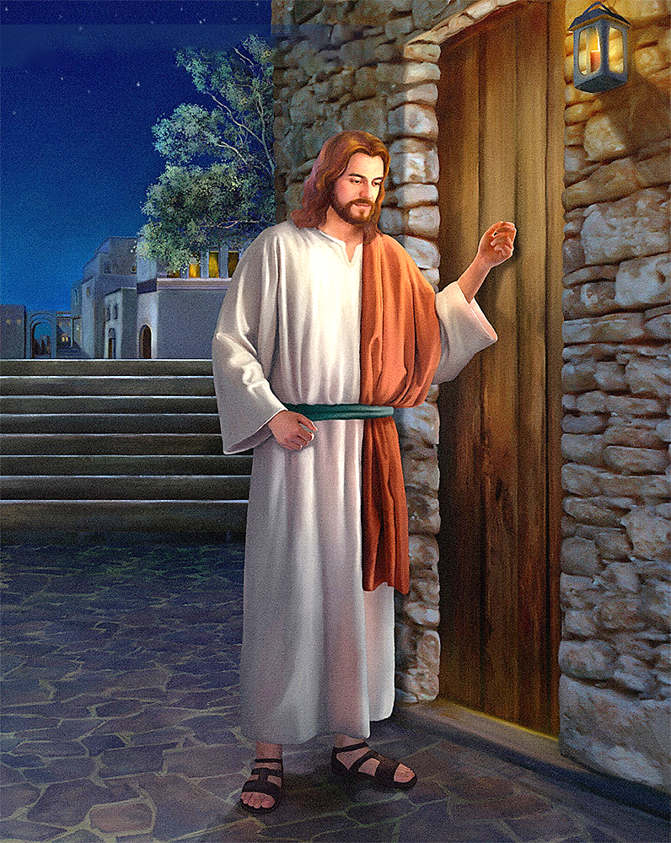
ഫലം
“ഞാൻ വാതിൽക്കൽ നിന്നു മുട്ടുന്നു; ആരെങ്കിലും എന്റെ ശബ്ദം കേട്ടു വാതിൽ തുറന്നാൽ ഞാൻ അവന്റെ അടുക്കൽ ചെന്നു അവനോടും അവൻ എന്നോടും കൂടെ അത്താഴം കഴിക്കും..” (വെളിപ്പാട് 3:20)
ഒരു പ്രശ്നമുണ്ട്. എനിക്ക് ആത്മീയമായി സുഖം തോന്നുന്നു, പക്ഷേ യേശു ഞാൻ മെച്ചപ്പെടണമെന്ന് ആഗ്രഹിക്കുന്നു. എന്നിരുന്നാലും, മാറ്റത്തിന്റെ ആവശ്യകതയെക്കുറിച്ച് എനിക്ക് ബോധമില്ലെങ്കിൽ, ഞാൻ ഒരിക്കലും മാറില്ല. എനിക്ക് ഇതിനകം ഉണ്ടെന്ന് ഞാൻ കരുതുന്നത് വാങ്ങാൻ ഞാൻ ഒരിക്കലും ആഗ്രഹിക്കില്ല.
ഇത് പരിഹരിക്കാൻ യേശുവിന് തന്റേതായ രീതികളുണ്ട്: "ഞാൻ സ്നേഹിക്കുന്നവരെയെല്ലാം ഞാൻ ശാസിക്കുകയും ശിക്ഷിക്കുകയും ചെയ്യുന്നു"; അവൻ കൂട്ടിച്ചേർക്കുന്നു: "മാനസാന്തരപ്പെടുക" (വെളി. 3:19).
യേശുവിന്റെ ശാസനയും ശിക്ഷയും അനിവാര്യമായും ശാസന ആയിരിക്കണമെന്നില്ല. സംഭാഷണത്തിന്റെ പാതയാണ് അവൻ ഇഷ്ടപ്പെടുന്നത്. അവൻ നമ്മോടൊപ്പം നിശബ്ദമായി ഇരുന്ന് സംസാരിക്കാൻ ആഗ്രഹിക്കുന്നു... "ഞാൻ വാതിൽക്കൽ നിന്നു മുട്ടുന്നു; ആരെങ്കിലും എന്റെ ശബ്ദം കേട്ടു വാതിൽ തുറന്നാൽ ഞാൻ അവന്റെ അടുക്കൽ ചെന്നു അവനോടും അവൻ എന്നോടും കൂടെ അത്താഴം കഴിക്കും.." (വെളി. 3:20).
യേശു എന്റെ ഹൃദയത്തിന്റെ വാതിലിൽ മുട്ടി ക്ഷമയോടെ കാത്തിരിക്കുന്നു. എന്റെ ജീവിതത്തെ തടസ്സപ്പെടുത്തി അവനുമായുള്ള ബന്ധം നിർബന്ധിക്കുന്നില്ല. അത് തുറക്കാനുള്ള തീരുമാനം എന്റേതാണ്.

Slide 8


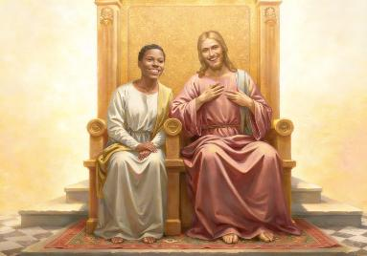
തൃപ്തിപ്പെടുത്തൽ
“ജയിക്കുന്നവന്നു ഞാൻ എന്നോടുകൂടെ എന്റെ സിംഹാസനത്തിൽ ഇരിപ്പാൻ വരം നല്കും; ഞാനും ജയിച്ചു എന്റെ പിതാവിനോടുകൂടെ അവന്റെ സിംഹാസനത്തിൽ ഇരുന്നതുപോലെ തന്നേ..” (വെളിപ്പാട് 3:21)
വഴി എളുപ്പമല്ലെന്ന് യേശുവിനറിയാം. സ്വർണ്ണം, മേലങ്കി, നേത്രലേപനം എന്നിവ വാങ്ങാനുള്ള നമ്മുടെ ശ്രമങ്ങൾ അവനറിയാം. മന്ദതയെ മറികടക്കാനും, വാതിൽ തുറക്കാനും, അവനുമായി ബന്ധപ്പെടാനുമുള്ള നമ്മുടെ പോരാട്ടങ്ങൾ അവനറിയാം. അതുകൊണ്ടാണ് അവൻ നമ്മോട് പറയുന്നത്: ഞാൻ ജയിച്ചതുപോലെ നിങ്ങൾക്കും ജയിക്കാൻ കഴിയും (വെളി. 3:21).
നമ്മൾ ഒരിക്കലും ആദ്യപടി സ്വീകരിക്കില്ലെന്ന് അവനറിയാം. ദൈവം എപ്പോഴും മുൻകൈയെടുത്തിട്ടുണ്ട്.
അവൻ നമ്മെ സൃഷ്ടിക്കാൻ തീരുമാനിച്ചു (ഉൽപ. 2:7)
നാം പാപം ചെയ്യുമ്പോൾ അവൻ നമ്മെ അന്വേഷിക്കുന്നു (ഉല്പ. 3:8-9)
നമ്മെ രക്ഷിക്കാൻ അവൻ തന്നെത്തന്നെ സമർപ്പിച്ചു (യോഹന്നാൻ 3:16)
അവൻ നമുക്ക് ഒരു പ്രതിഫലം നൽകാൻ ആഗ്രഹിക്കുന്നു: അവനോടൊപ്പം ഇരിക്കാനും അവന്റെ കൂട്ടത്തിൽ നിത്യത ആസ്വദിക്കാനും (വെളി. 3:21).
ഈ ദിവ്യ സ്വഭാവത്തിന്റെ (നമുക്ക് അർഹതയില്ലാത്ത) താക്കോൽ സ്നേഹമാണ്: "നിത്യസ്നേഹം കൊണ്ട് ഞാൻ നിന്നെ സ്നേഹിച്ചിരിക്കുന്നു" (യിരെമ്യാവ് 31:3). അവൻ നമ്മളുമായി ഒരു ബന്ധം പുലർത്താൻ ആഗ്രഹിക്കുന്നു. എനിക്ക് അവനുമായി ഒരു ബന്ധം പുലർത്തണോ? അവൻ എന്നെ സ്നേഹിച്ചതുപോലെ ഞാൻ എന്റെ ഹൃദയം അവനോട് തുറന്ന് അവനെ സ്നേഹിക്കുമോ?

Slide 9

യാഥാർത്ഥ്യ പരിശോധന
(യോഹന്നാൻ 15:1-11)

Slide 10

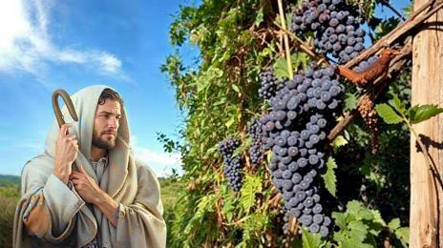
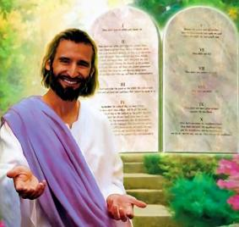

കൊമ്പും മുന്തിരിവള്ളിയും
“ഞാൻ മുന്തിരിവള്ളിയും നിങ്ങൾ കൊമ്പുകളും ആകുന്നു; ഒരുത്തൻ എന്നിലും ഞാൻ അവനിലും വസിക്കുന്നു എങ്കിൽ അവൻ വളരെ ഫലം കായക്കും; എന്നെ പിരിഞ്ഞു നിങ്ങൾക്കു ഒന്നും ചെയ്‍വാൻ കഴികയില്ല..” (യോഹന്നാൻ 15:5)
തന്റെ മരണത്തിന് തൊട്ടുമുമ്പ്, താൻ “മുന്തിരിവള്ളി”യാണെന്നും ശിഷ്യന്മാർ “കൊമ്പുകൾ” ആണെന്നും യേശു പ്രഖ്യാപിച്ചു. അവൻ ഇതുകൊണ്ട് എന്താണ് ഉദ്ദേശിച്ചത്?
ഒരു ശാഖയ്ക്ക് മുന്തിരിവള്ളിയുമായി ബന്ധിപ്പിക്കാതെ കുറച്ചുകാലം ജീവിക്കാൻ കഴിയും, പക്ഷേ ഒടുവിൽ അത് വാടിപ്പോകും. നമുക്ക് നിത്യജീവൻ നഷ്ടപ്പെടാതിരിക്കാൻ, യേശു നമ്മോട് ഒരു അപേക്ഷ നൽകുന്നു: "എന്നിൽ വസിപ്പിൻ" (യോഹന്നാൻ 15:4). മുന്തിരിവള്ളിയുടെയും ശാഖകളുടെയും ഉപമ യേശു പറയുന്ന 11 വാക്യങ്ങളിൽ, അവൻ "വസിപ്പിൻ" എന്ന ക്രിയ 10 തവണ ഉപയോഗിക്കുന്നു. അത് ശരിക്കും പ്രധാനപ്പെട്ട ഒന്നായിരിക്കണം.
യേശുവിൽ വസിക്കുന്നത് ലവോദിക്യക്കാരുടെ മന്ദതയ്ക്ക് ഒരു മറുമരുന്നാണ്. മാത്രമല്ല, അത് സന്തോഷത്തിന്റെ ഒരു ഉറവിടവുമാണ് (യോഹന്നാൻ 5:11). എന്നാൽ നമുക്ക് എങ്ങനെ യേശുവിൽ വസിക്കാം?
അവനു പ്രസാദകരമായത് ചെയ്തുകൊണ്ട്, അതായത് അവന്റെ കല്പനകൾ പാലിച്ചുകൊണ്ട് (യോഹന്നാൻ 15:10). ദൈവം നമ്മോട് കാണിച്ച സ്നേഹത്തോടുള്ള സ്നേഹപൂർവമായ പ്രതികരണമാണിത് (1 യോഹന്നാൻ 4:19).

Slide 11


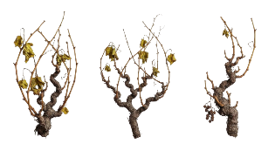

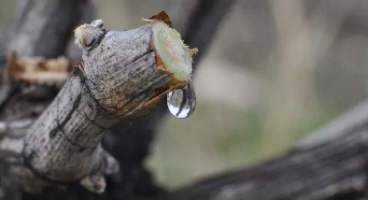
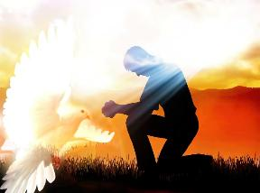
സ്രവം
“എന്നിൽ വസിപ്പിൻ; ഞാൻ നിങ്ങളിലും വസിക്കും; കൊമ്പിന്നു മുന്തിരവള്ളിയിൽ വസിച്ചിട്ടല്ലാതെ സ്വയമായി കായ്പാൻ കഴിയാത്തതുപോലെ എന്നിൽ വസിച്ചിട്ടല്ലാതെ നിങ്ങൾക്കു കഴികയില്ല..” (യോഹന്നാൻ 15:4)
ശൈത്യകാലത്ത്, ശാഖകൾ മുന്തിരിവള്ളിയോട് ചേർന്നിരിക്കും, പക്ഷേ അവ ഫലം കായ്ക്കുന്നില്ല. എന്തുകൊണ്ട്? കാരണം അവയ്ക്ക് സ്രവം ലഭിക്കുന്നില്ല.
വസന്തകാലം വരുമ്പോൾ മാത്രമേ ഇവ മുന്തിരിവള്ളിയിൽ നിന്ന് സ്രവം സ്വീകരിക്കുകയുള്ളൂ, തുടർന്ന് മുളകൾ (ടെൻഡണുകൾ) പുറത്തുവരുന്നു. യോഹന്നാൻ ഉപയോഗിച്ച ഗ്രീക്ക് പദത്തിന് വള്ളിച്ചെടികൾ മുറിച്ചുമാറ്റി വീണ്ടും ഒട്ടിച്ചുചേർത്ത ശാഖകളെയും സൂചിപ്പിക്കാൻ കഴിയും.
നമ്മൾ ഇളം തണ്ടുകളോ ഒടിഞ്ഞ ശാഖകളോ ആകട്ടെ, ഒരു കാര്യം വ്യക്തമാണ്: നമുക്ക് മുന്തിരിവള്ളിയുടെ നീര് ആവശ്യമാണ്. ഈ നീരിനെ എന്തിനോടാണ് താരതമ്യം ചെയ്യാൻ കഴിയുക?
അതേ പ്രസംഗത്തിൽ (യോഹന്നാൻ 14-17), യേശു നമുക്ക് വിശദീകരണം നൽകുന്നു: നാം ആഗ്രഹിക്കുന്നുവെങ്കിൽ, നമുക്ക് ജീവൻ നൽകുന്നതിനായി നമ്മിൽ പ്രവർത്തിക്കുന്നത് പരിശുദ്ധാത്മാവാണ്.
അവൻ നമ്മുടെ ആശ്വാസകനാണ് (യോഹന്നാൻ 14:16-17)
അവൻ യേശുവിനെ നമുക്ക് വെളിപ്പെടുത്തുന്നു (യോഹന്നാൻ 15:26)
പാപത്തെക്കുറിച്ച് നമ്മെ ബോധ്യപ്പെടുത്തുന്നു (യോഹന്നാൻ 16:8)
അവൻ നമ്മെ സകല സത്യത്തിലേക്കും നയിക്കുന്നു (യോഹന്നാൻ 16:13)

Slide 12

"തീയിൽ ശോധന ചെയ്തതായി ഇവിടെ ശുപാർശ ചെയ്യുന്ന സ്വർണ്ണം വിശ്വാസവും സ്നേഹവുമാണ്. അത് ഹൃദയത്തെ സമ്പന്നമാക്കുന്നു; കാരണം അത് ശുദ്ധമാകുന്നതുവരെ ശുദ്ധീകരിക്കപ്പെട്ടിരിക്കുന്നു, അത് കൂടുതൽ പരീക്ഷിക്കപ്പെടുന്തോറും അതിന്റെ തിളക്കം കൂടുതൽ തിളക്കമുള്ളതായിരിക്കും. വെളുത്ത വസ്ത്രം സ്വഭാവശുദ്ധിയാണ്, പാപിക്ക് നൽകപ്പെടുന്ന ക്രിസ്തുവിന്റെ നീതിയാണ്. ഇത് തീർച്ചയായും സ്വർഗ്ഗീയ ഘടനയുള്ള ഒരു വസ്ത്രമാണ്, അത് മനസ്സോടെയുള്ള അനുസരണ ജീവിതത്തിനായി ക്രിസ്തുവിൽ നിന്ന് മാത്രമേ വാങ്ങാൻ കഴിയൂ. തിന്മയും നന്മയും തമ്മിൽ വേർതിരിച്ചറിയാനും ഏത് വേഷത്തിലും പാപം കണ്ടെത്താനും നമ്മെ പ്രാപ്തരാക്കുന്ന ജ്ഞാനവും കൃപയുമാണ് നേത്രലേപനം. ദൈവം തന്റെ സഭയുടെ കണ്ണുകൾ നൽകിയിട്ടുണ്ട്, അത് അവർ വ്യക്തമായി കാണേണ്ടതിന് ജ്ഞാനം കൊണ്ട് അഭിഷേകം ചെയ്യണമെന്ന് അവൻ അവരോട് ആവശ്യപ്പെടുന്നു; എന്നാൽ പലരും കഴിയുമെങ്കിൽ സഭയുടെ കണ്ണുകൾ കെടുത്തിക്കളയും; കാരണം അവർ ശാസിക്കപ്പെടാതിരിക്കാൻ അവരുടെ പ്രവൃത്തികൾ വെളിച്ചത്തിലേക്ക് വരാൻ അവർ ആഗ്രഹിക്കുന്നില്ല. ദിവ്യ നേത്രലേപനം ധാരണയ്ക്ക് വ്യക്തത നൽകും. ക്രിസ്തു എല്ലാ കൃപകളുടെയും സംഭരണിയാണ്. അവൻ പറയുന്നു: "എന്നിൽ നിന്ന് വാങ്ങുക" (വെളിപാട് 3:18).
EGW (Testimonies for the Church, vol. 4, p. 88)

